Slide 1
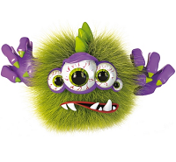
Игрушка и антиигрушка. Как сделать правильный выбор?

Slide 2
Игра всегда была любимым занятием детей.
Ведущее положение игры определяется не количеством времени, которое ребенок посвящает игре, а тем, что она удовлетворяет его основные потребности.

Slide 3
в игре формируются основные новообразования;
в игре ребенок:
приобретает новые знания и умения;
пополняет и активизирует словарь;
развивает познавательные способности;
тренирует волю, смелость, выдержку;
развивает коммуникативные навыки;
осваивает опыт человеческой деятельности;
изображает то, что видел, слышал, пережил, свое отношение к людям, к жизни, к ситуации.
Преимущества игры

Slide 4
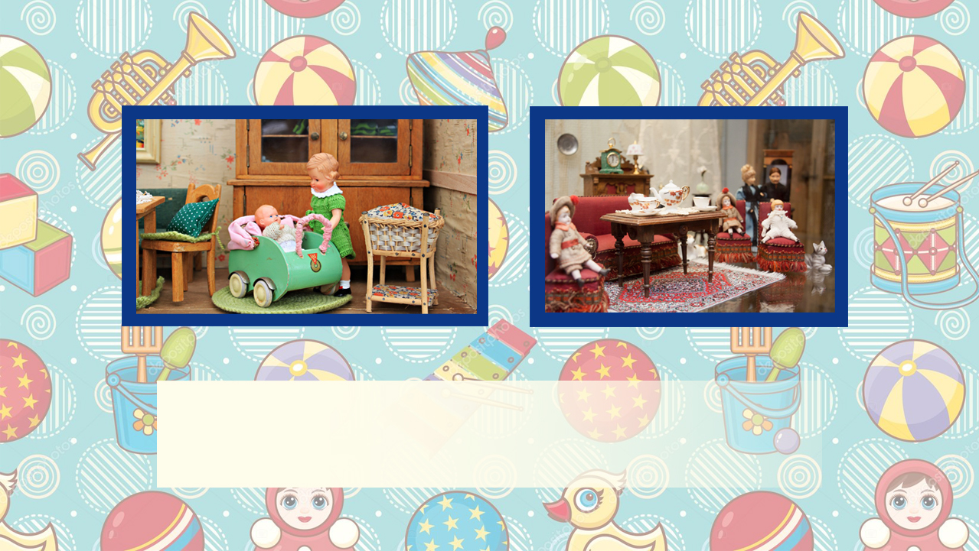
В России на протяжении веков складывался высокий уровень детской игровой культуры. Взрослые никогда не приостанавливали начатые игры, не разрушали игровые постройки, с любовью изготавливали игрушки и сохраняли их, передавая от старших к младшим детям.

Slide 5
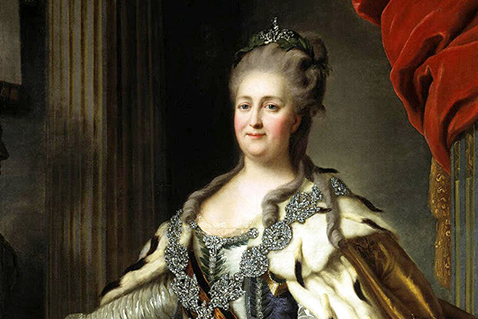
Малых неисправностей при игре не унимать.
В игру их приставникам не мешаться, разве сами попросят, чтобы в оной участвовали. Игры должны быть в воле детей, лишь бы те игры невинны были, и здоровье их от оных не претерпело вреда.
Екатерина II

Slide 6
ИГРУШКА – специально предназначенный для детских игр предмет.
ИГРУШКА должна быть такой, чтобы ребенок мог с нею активно действовать, выразительно разыгрывать свою роль.
ГЛАВНАЯ ЦЕЛЬ ИГРУШКИ – умственное и нравственное развитие ребенка.
НАСТОЯЩАЯ ИГРУШКА:
воссоздает реальные или воображаемые предметы;
помогает познать мир;
приучает малыша действовать активно и целенаправленно;
помогает развитию мышления и памяти, речи и эмоциональной сферы.

Slide 7
ФОРМУ И СОДЕРЖАНИЕ ИГРУШКИ ОПРЕДЕЛЯЮТ:
специфика воспитательных задач, которые педагог ставит перед игрушкой;
социальный строй общества;
уровень культуры общества.

Slide 8
Игра и игрушка в жизни современных детей
происходит деформация антропологических смыслов игровой практики детей и игрушки;
изменилось отношение к игрушке;
существенно изменился игровой набор ребёнка;
изменились принципы организации игровой среды;
современный производитель предлагает детям антигрушки.

Slide 9
АНТИИГРУШКА – плохая или некрасивая игрушка.
АНТИИГРУШКА – предмет, который способен сформировать искаженные ценности в душе ребенка.
АНТИИГРУШКИ невозможно соотнести с реальными персонажами, образами из жизни или персонажами детских сказок.
АНТИИГРУШКИ:
имеют искаженные пропорции лица или частей тела;
имеют неестественные цвета и формы.

Slide 10
АНТИИГРУШКА:
искажает представление ребенка об окружающем мире;
вызывает у детей тревогу;
перегружает восприятие ребенка слишком яркими красками, образами и непривычными звуками;
ориентирует детей только лишь не бесконечное получение вещей;
не вызывает стремления создавать сюжет игры и использовать имеющиеся у игрушки.

Slide 11
Главная функция игрушки – мотивирование ребенка на игру. Игрушка является источником развития. Играя, ребенок самостоятельно осуществляет творческую деятельность.

Slide 12
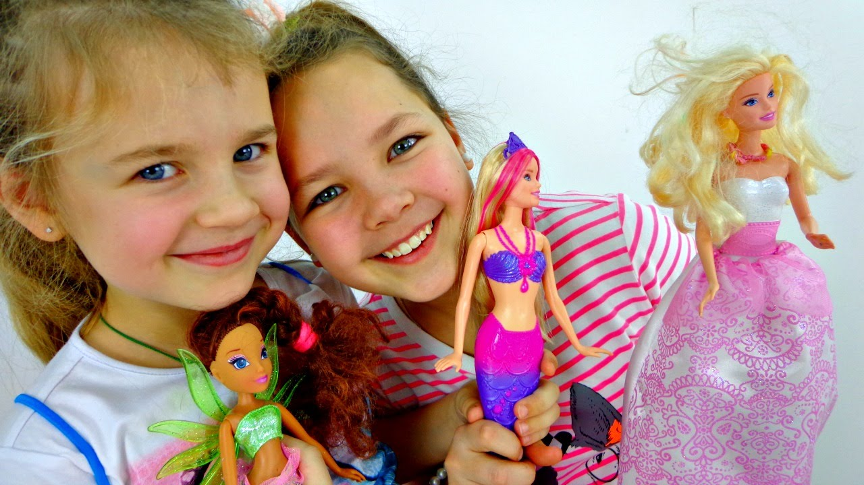
Современные игрушки не позволяют ребенку придумывать сюжет, они навязывают детям строгий алгоритм действий. Если ребенка с самого раннего детства окружают антиигрушки, то ему сложно научиться состраданию, сочувствию и милосердию.

Slide 13
Психологи отмечают, что любое действие, которое ребенок совершает с игрушкой, может быть воспроизведено в реальности:
игры гуманны – ребенок гуманно поступает с людьми;
игра вынуждает ребенка вести себя агрессивно – ребенок может повести себя агрессивно в реальной ситуации.
Антиигрушки способны провоцировать детей на проявление агрессии.
Опасность антиигрушек

Slide 14
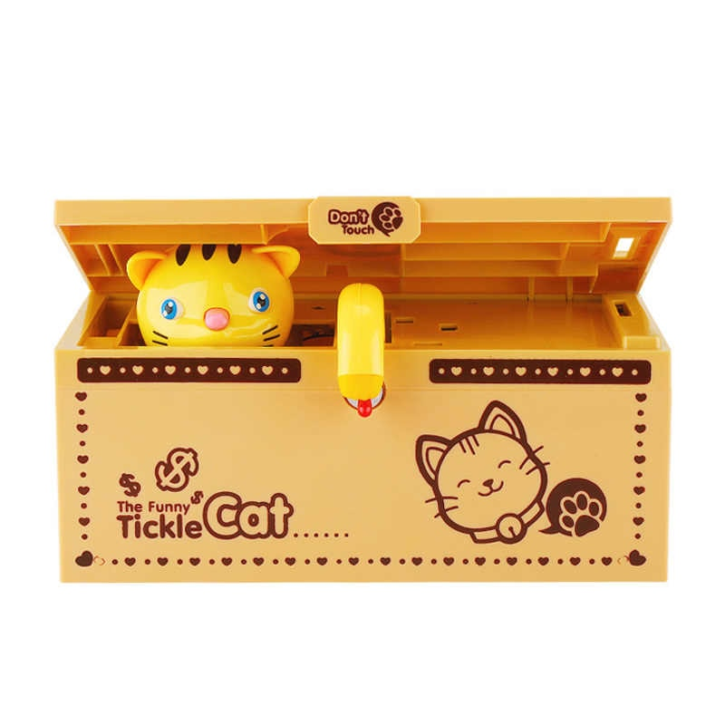
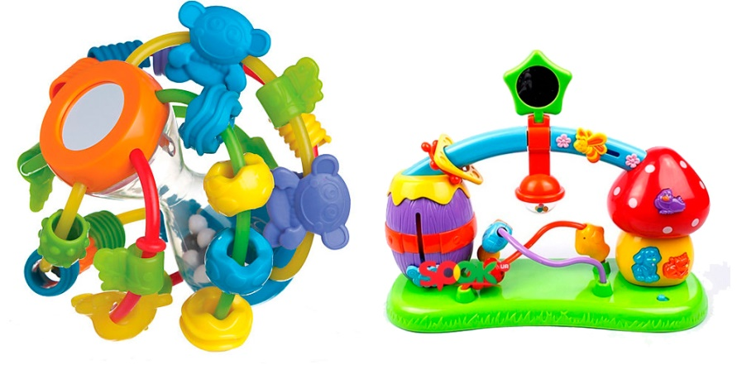
Признаки антиигрушки
Точная копия предмета, уменьшенная модель,
которая не несет в себе творческого начала
Излишне абстрактные, немыслимые,
не встречающиеся в природе предметы

Slide 15
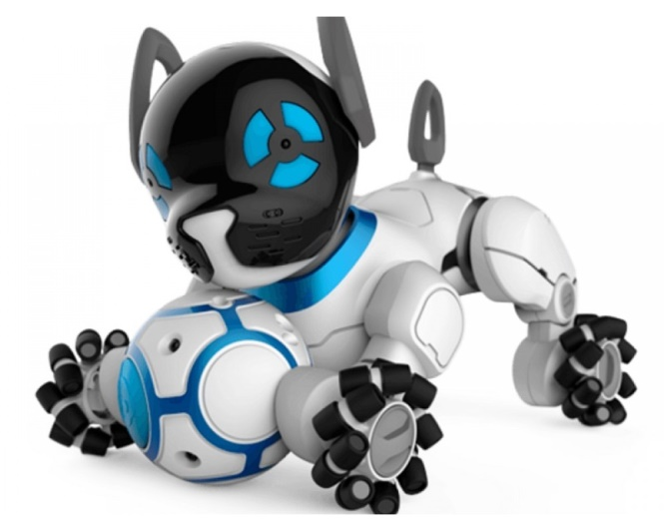
Признаки антиигрушки
Механизированные
игрушки
Монстроподобные
игрушки

Slide 16
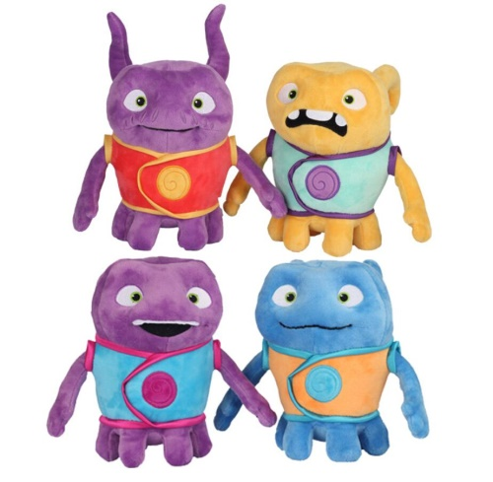
Страшные игрушки
излишне детализированные современные игрушки;
киборги – страшная пародия на человека;
куклы со страшными, искаженными лицами;
монстры со шрамами;
современные игрушечные супергерои такие же агрессивные, как и злодеи;
отвратительные монстры, которые выступают добрыми героями в детских мультфильмах и сказках.
Последствия игры:
перегрузка психики ребенка;
развиваются неконтролируемые страхи;
возникновение диссонанса у маленьких детей;
стирается грань между добром и злом;
дети творят зло безнаказанно.
Виды
антиигрушек

Slide 17
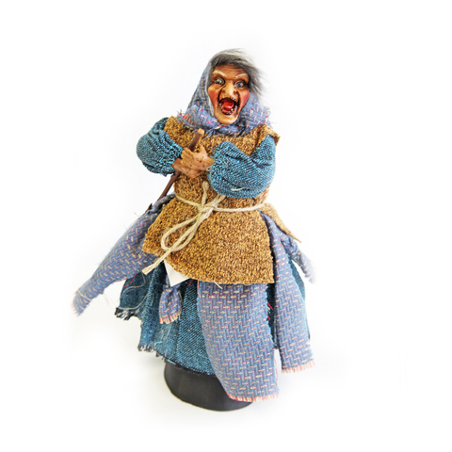
Детализированные игрушки
излишне детализированные игрушки;
куклы, которые трудноотличимы от живых людей с тщательно проработанными телами и лицами.
Последствия игры:
ребенку не нужно додумывать эмоции;
ребенок не старается придумать свой собственный игровой сюжет;
творческие способности детей не развиваются.
Виды
антиигрушек

Slide 18
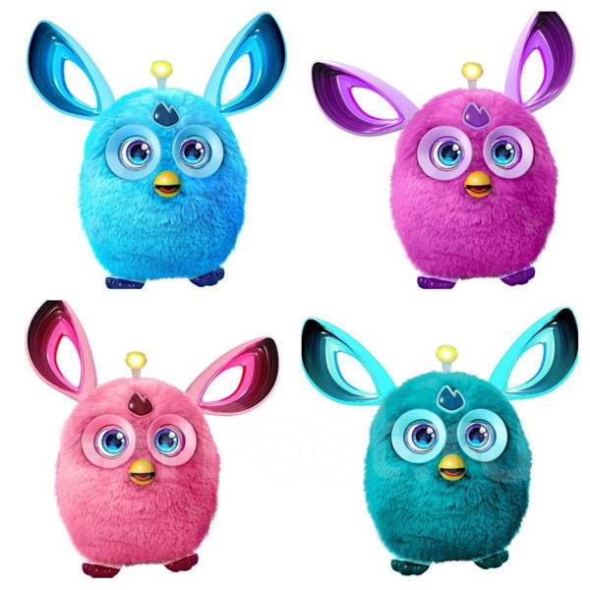
Иностранные игрушки
иностранные роботы и куклы;
игрушки, чуждые отечественной культуре.
Последствия игры:
ребенок вводится в культурную среду другого народа с иным менталитетом;
отсутствует гармоничное духовно-нравственному развитие детей;
разрушаются связи между поколениями;
изменяется менталитет современных детей.
Виды
антиигрушек

Slide 19
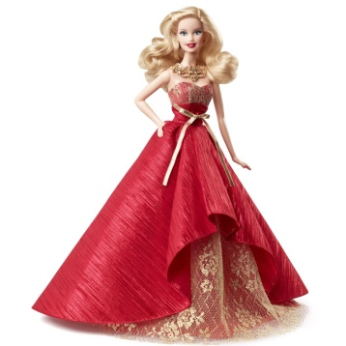
Куклы Барби
Кукла – это символ будущего ребенка для девочек.
Девочки постоянно общаются с куклой, пеленают ее, одевают, раздевают, что готовит их к будущему материнству.
Барби – псевдо идеальная модель женщины:
транслирует определенный образ жизни;
представляет западные ценности общества потребления.
Виды
антиигрушек

Slide 20
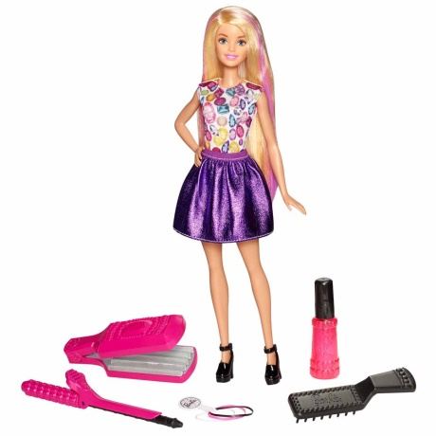
Куклы Барби
Последствия игры:
в девочках воспитывается эгоцентризм;
излишне акцентируется внимание на женской сексуальности;
девочка оказывается в плену стереотипов;
девочке навязывается определенный стиль поведения.
Виды
антиигрушек

Slide 21
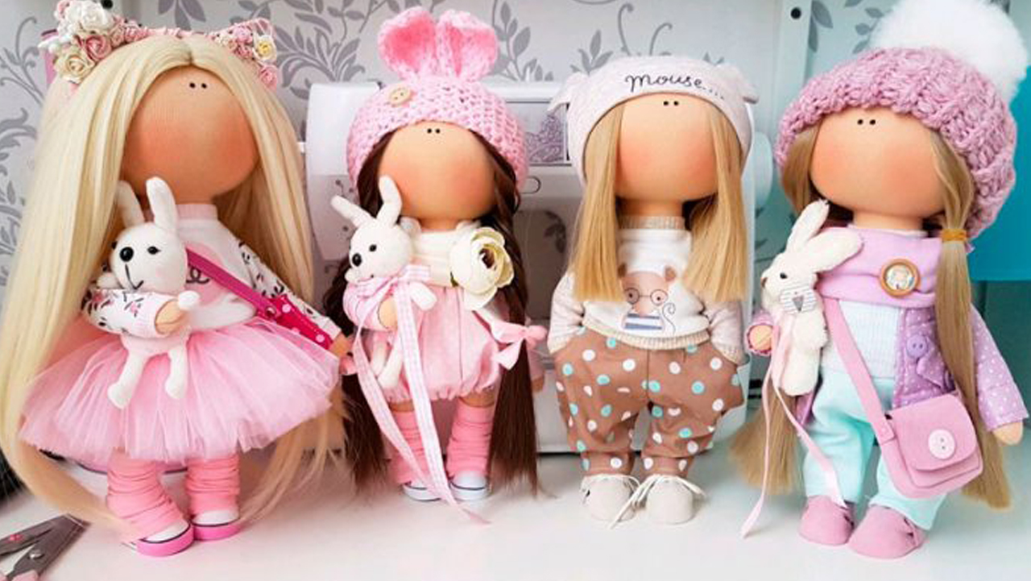
Современные игрушки являются в большинстве своем антиигрушками. Они не ориентируют детей на позитивные ценности, а насаждают стремление к насилию и жестокости. Такие антиигрушки могут причинить вред психическому здоровью детей.

Slide 22
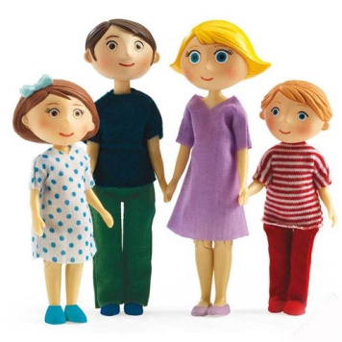
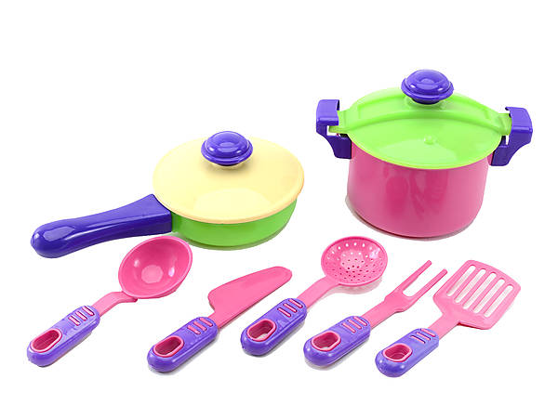
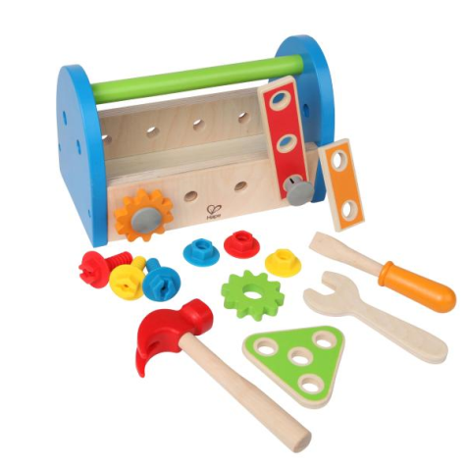
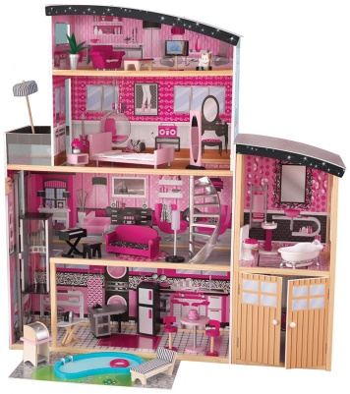
Игрушки, которые необходимы детям
Игрушки, похожие на предметы или героев из реальной жизни
Кукольная семья, кукольный дом, мебель, посуда, машинки, наборы для игры в магазин, доктора, парикмахерскую, инструменты, железная дорога.

Slide 23
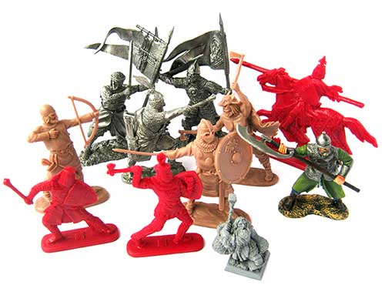
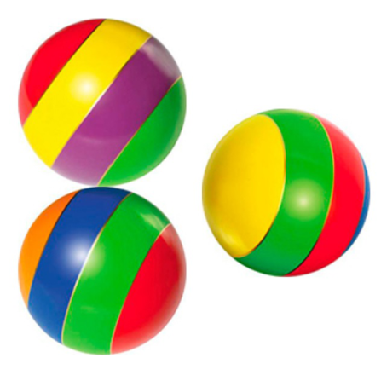
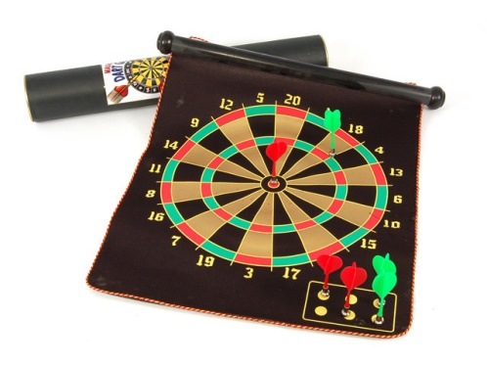
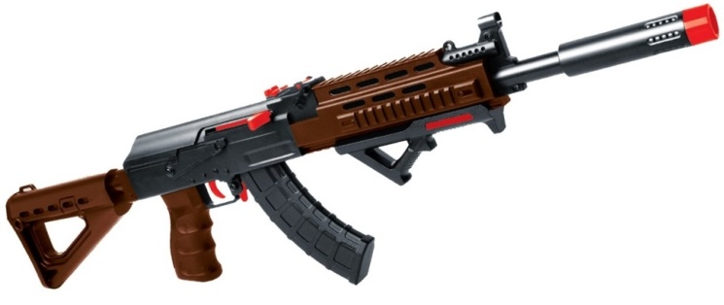
Игрушки, которые необходимы детям
Игрушки, позволяющие приемлемым образом выплеснуть агрессию
Солдатики, игрушечное оружие, мячи и надувные груши, скакалки, дротики для метания.

Slide 24
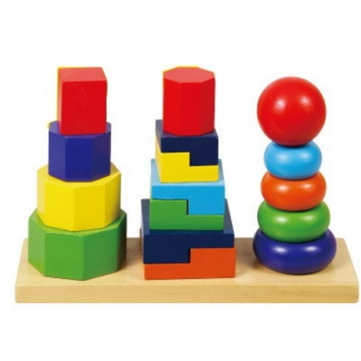
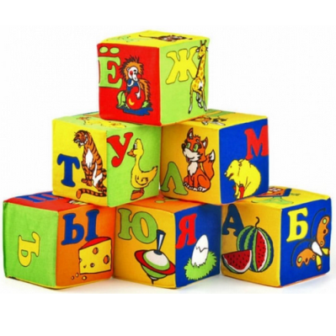
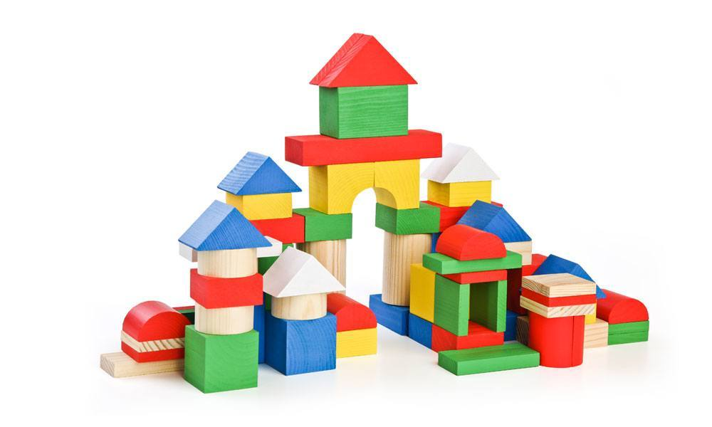
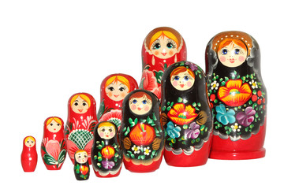
Игрушки, которые необходимы детям
Игрушки для развития творческой фантазии самовыражения
Кубики, матрешки, пирамидки, конструкторы.

Slide 25
Дети нуждаются в таких игрушках, с которыми можно играть в разнообразные игры, придумывать сюжет и варианты деятельности. Игрушки должны соответствовать возрастным и индивидуальным особенностям детей.

Slide 26
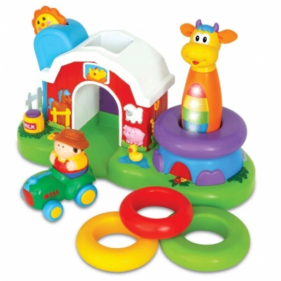
Выбор игрушек в соответствии с возрастом
Игрушки для малышей
должны развивать органы чувств: предметы, издающие разнообразные звуки, активизирующие тактильное восприятие;
должны быть изготовлены из безопасных материалов, которые ребенок может взять в рот, чтобы их можно было легко вымыть;
должны быть ярких цветов.

Slide 27
Выбор игрушек в соответствии с возрастом
пирамидки из 3-4 колец разного цвета;
игрушки разных размеров, которые можно вкладывать друг в друга;
кубики.
Манипуляции с такими предметами помогает развиваться интеллекту.
Игрушки
для годовалых детей

Slide 28
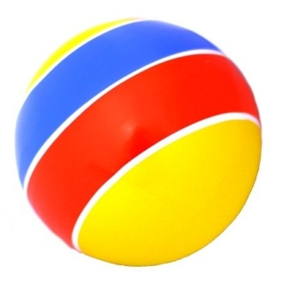
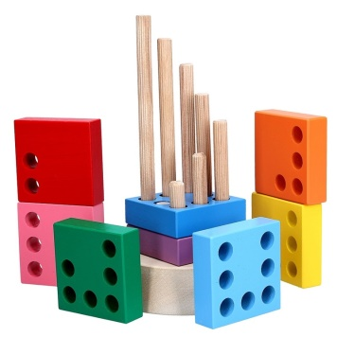
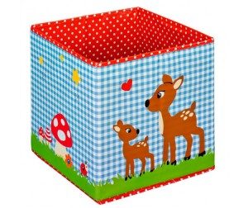
Выбор игрушек в соответствии с возрастом
7-8 составные пирамидки;
мяч;
большая пластмассовая коробка, в которую малыш будет складывать свои игрушки и приучаться к самостоятельности.
Желательно, чтобы у детей такого возраста было свое собственное игровое место в квартире.
Игрушки
для двухлетних детей

Slide 29
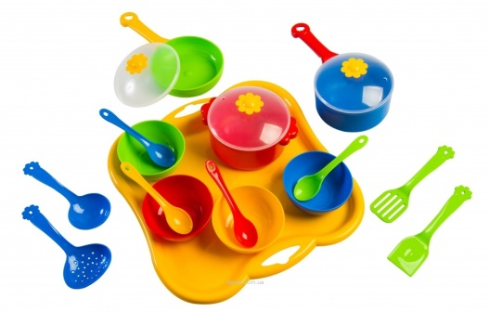
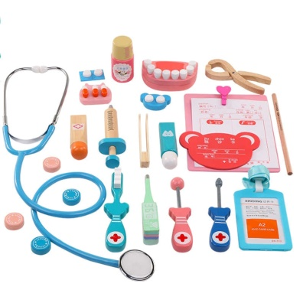
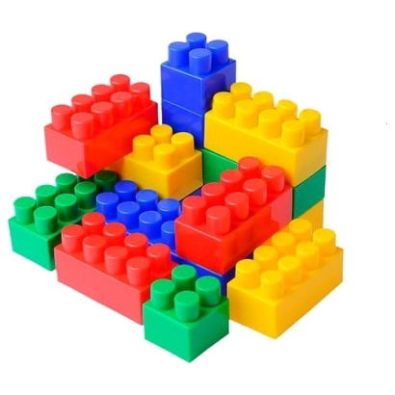
Выбор игрушек в соответствии с возрастом
простые конструкторы;
наборы для различных сюжетных игр:
игровые наборы;
посуда и мебель,
инструменты;
дочки-матери;
в магазин;
в доктора.
Важно, чтобы игрушки, представляющие собой
предметы быта, были прочными и
похожими на реальные предметы.
Игрушки
для детей трех лет

Slide 30
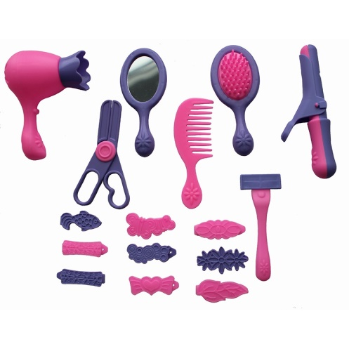
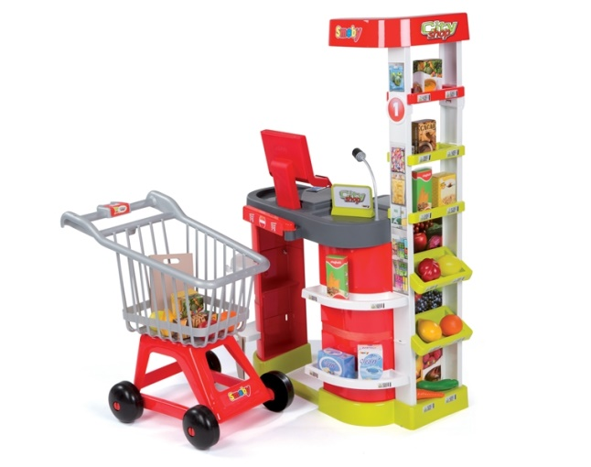
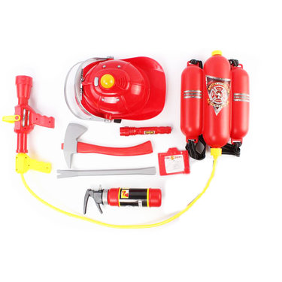
Выбор игрушек в соответствии с возрастом
ролевые игры, где содержание намного усложняется;
функциональные игрушки.
Некоторые игрушки становятся ненужными, поскольку ребенок, фантазируя, может играть с воображаемыми предметами.
Игрушки
для детей четырех лет

Slide 31
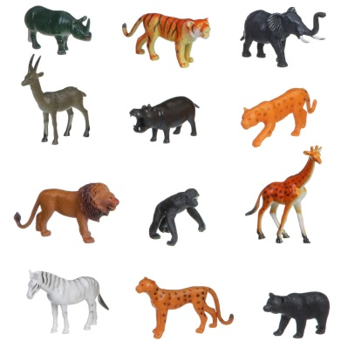
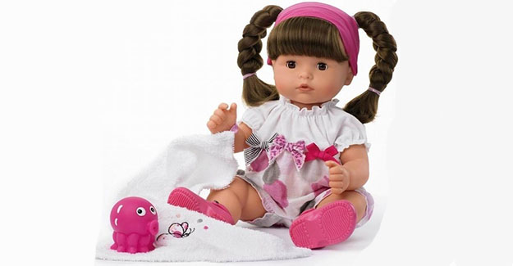
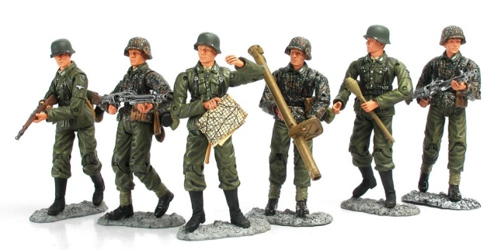
Выбор игрушек в соответствии с возрастом
наборы зверей;
наборы солдатиков;
куклы.
У ребенка хорошо развиты фантазия и воображение, мышление перестает быть конкретным, эмоциональный мир богаче, чем у младших детей.
Игрушки
для детей пяти лет

Slide 32
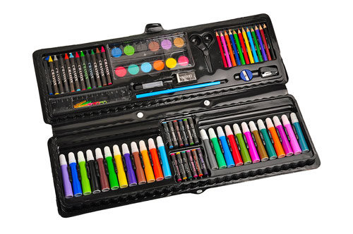
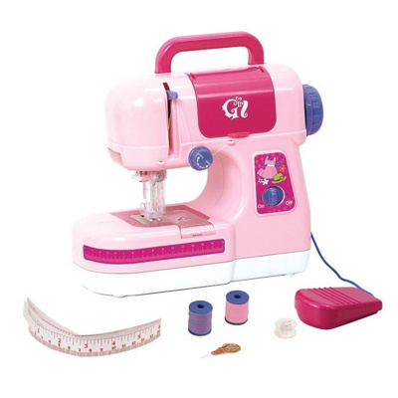
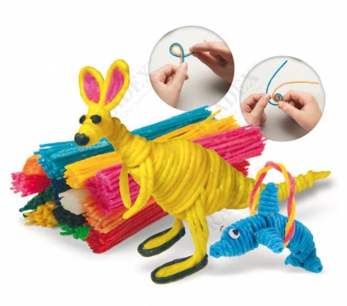
Выбор игрушек в соответствии с возрастом
конструктор;
модели;
наборы для рисования;
наборы для изготовления поделок;
наборы для шитья и вязания;
игрушки-подарки – поделки, которые можно подарить родителям и родственникам.
Родители должны приветствовать любое желание
ребенка что-то смастерить.
Игрушки
для детей шести лет

Slide 33
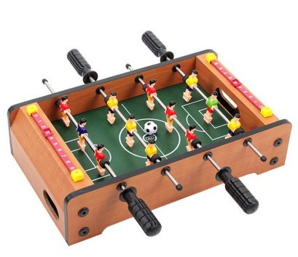
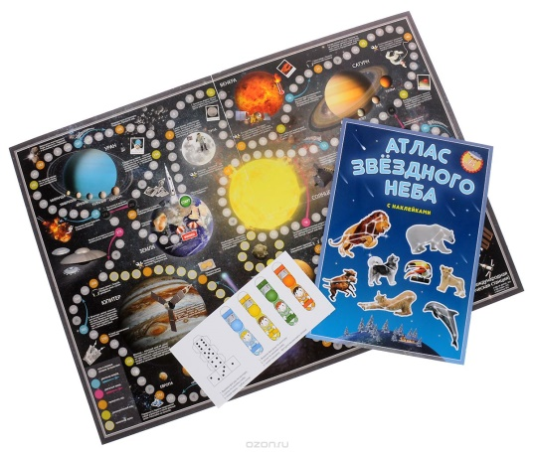
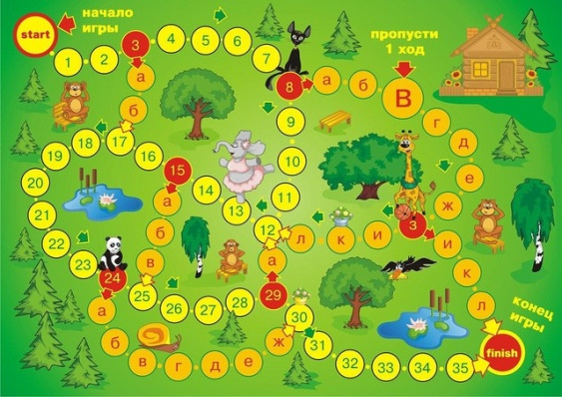
Выбор игрушек в соответствии с возрастом
настольные командные игры.
Дети играют в игры со сверстниками, учатся выигрывать и проигрывать, признавать свои поражения, учатся сотрудничеству.
Игрушки
для детей школьного
возраста

Slide 34
Критерии оценки психологической
безопасности игрушек
Педагогический (дидактический):
Чему научит игрушка?
Какие разовьет умения, творческие, способности?
Психоэмоциональный:
Что несет в себе, игрушка, каково ее назначение?
Какие чувства пробудит игрушка?
Эстетический:
Соответствует ли игрушка представлениям о красоте?
Развивает ли чувства прекрасного, гармоничного?
Социальный:
Даст ли игрушка возможность совместной деятельности, сотрудничества, договориться в спорной ситуации, сопереживать?

Slide 35
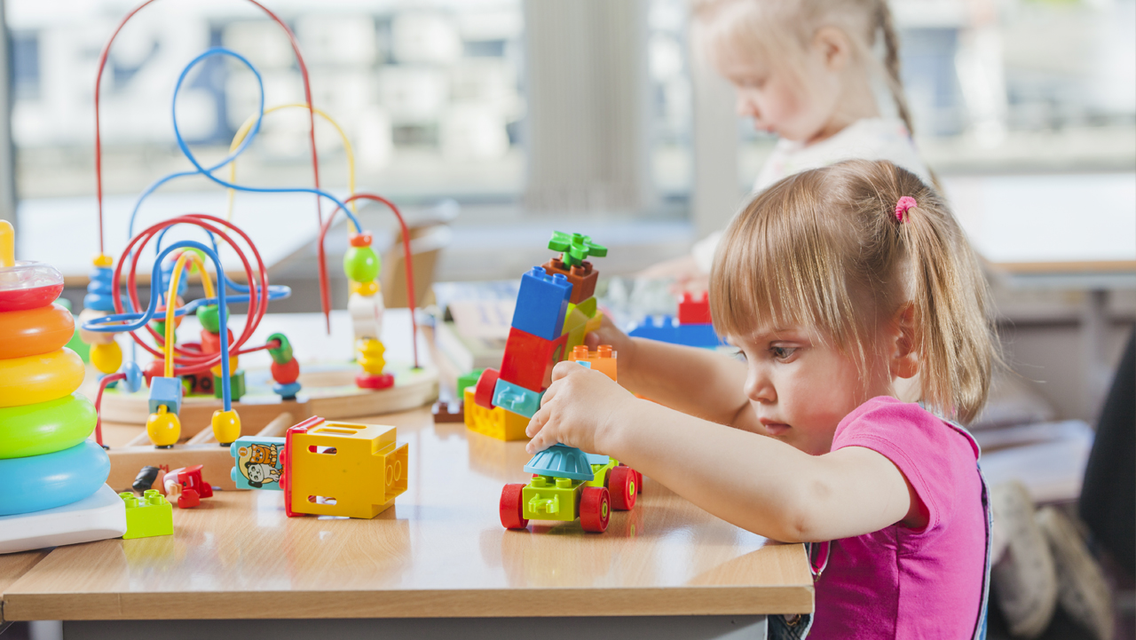
Социально-психологический климат в группах детей может определяться, отношением воспитателей и родителей к игрушкам и антиигрушкам, моделями коммуникативного и игрового поведения воспитанников.

Slide 36
1 ГРУППА ВОСПИТАТЕЛЕЙ:
демонстрирует демократичный подход к взаимодействию с воспитанниками;
дает возможность детям играть в то, что они хотят.
ДЕТИ:
играют с симпатичной игрушкой и постепенно отождествляют себя с ней;
не проявляют должной активности, интереса;
не конструируют сами новые игрушки;
не создают сюжетных игр.
СОЦИАЛЬНО-ПСИХОЛОГИЧЕСКИЙ КЛИМАТ:
характеризуется ограниченностью коммуникативных связей и их избирательностью.
Позиции воспитателей
по отношению к антиигрушкам

Slide 37
2 ГРУППА ВОСПИТАТЕЛЕЙ:
интересуется проблемой антиигрушки;
старается проводить родительские собрания и беседы с родителями о вреде современных западных мультфильмов и антиигрушек;
исключает антиигрушки из игровой среды.
СОЦИАЛЬНО-ПСИХОЛОГИЧЕСКИЙ КЛИМАТ В ГРУППЕ:
преобладание дружеской атмосферы;
дети организуют игру самостоятельно, без видимой помощи со стороны взрослых;
дети могут создавать недостающие атрибуты для игр при помощи подручного материала.
Прямой запрет на использование антиигрушек
в группе не является верным решением проблемы.
Позиции воспитателей
по отношению к антиигрушкам

Slide 38
3 ГРУППА ВОСПИТАТЕЛЕЙ:
придерживается либерального стиля взаимодействия с детьми;
не беспокоится, когда в игровой среде наряду с игрушками присутствуют и антиигрушки, поскольку взрослые считают их естественными для современного поколения детей.
ИГРА С АНТИИГРУШКАМИ:
развивается в соответствии с характером игрушки;
проявляется в агрессивных действиях в отношении других персонажей.
Позиции воспитателей
по отношению к антиигрушкам

Slide 39
Методика обыгрывания антиигрушек
Разработана на основе:
методики морального воспитания С.Г. Якобсон;
методики «нравственной лесенки» Л.П. Стрелковой.
Суть методики – формирование личного эмоционального отношения осуществляется путем чтения и показа построенных по определенной схеме сценок.
Персонажи сценок:
жертва – страдает вследствие нарушения различных норм;
обидчик – тот, от кого страдает жертва;
помощник – вмешивается в ситуацию и помогает жертве.

Slide 40
Методика обыгрывания антиигрушек
Сценки показываются:
группе в целом;
нескольким детям;
одному единственному ребенку.
Общие цели:
вызвать у детей сочувствие жертвам неблаговидных поступков, возмущение действиями обидчиков и одобрение тех, кто восстанавливает справедливость.
Ожидаемые переживания и поведение детей:
появление эмоционального отношения к хорошим и плохим поступкам персонажей;
самостоятельное разыгрывание моральных ситуаций.

Slide 41
Методика обыгрывания антиигрушек
изготовление персонажей пьесок, плоскостных изображений;
просмотр и разыгрывание коротких пьесок с участием игрушек и антиигрушек;
применение педагогом приема «нравственной лесенки»:
проводиться с каждым ребенком индивидуально;
вырезается контур лесенки из семи ступенек;
ребенок располагает картинки с изображением самых лучших героев вверху, затем нейтральных, еще ниже не очень хороших и в самом низу лесенки плохих;
педагог добавляет еще одну ступеньку и добавляет картинку, обозначающего самого ребенка;
ребенок располагает всех героев, включая себя самого на лесенке.
Сценарий работы

Slide 42
Рекомендации взрослым
по выбору игрушек для детей
Взяв в руки понравившуюся игрушку, не торопитесь ее покупать.
Ответьте на вопросы:
Что несет в себе игрушка?
Какие чувства она может пробудить у ребенка?
Соответствует ли игрушка представлениям о красоте, развивает ли чувство прекрасного?
Способствует ли формированию морального сознания, различению добра и зла?
При выборе игрушки обратите внимание на простоту и доступность.
Ответьте на вопросы:
Стимулирует ли игрушка ребенка к активным действиям?
Открыта ли для преобразований?

Slide 43
Рекомендации взрослым
по выбору игрушек для детей
Учитывайте возраст ребенка:
из соображений безопасности;
покупка игрушек для старшего возраста может вызвать потерю интереса.
Учитывайте размер игрушки.
Не пренебрегайте вопросами безопасности:
обратите внимание на маркировку:
на этикетке должна указываться фирма-производитель и страна-производитель;
к товару должен прилагаться гигиенический сертификат;
обратите внимание на звуки, которые издает игрушка:
посмотрите удобна ли игрушка в эксплуатации, можно ли ее мыть и стирать.

Slide 44
Рекомендации взрослым
по выбору игрушек для детей
не покупайте ребенку игрушки, как только он этого захотел;
не руководствуйтесь правилом «пусть игрушек будет как можно больше»;
покупая игрушки, не обращайте внимание ребенка на то, что ни у кого из друзей таких «классных» игрушек нет;
не подчеркивайте, что, хотя ребенок и не заслуживает подарков, вы покупаете ему дорогие игрушки;
не следует выбрасывать сломанные игрушки в мусорную корзину при ребенке;
не запрещайте ребенку делиться игрушками со сверстниками;
если с прогулки ребенок принес новую игрушку, не делайте вид, что вы этого не заметили;
помните, что никакие самые роскошные, дорогие игрушки не заменят вашего живого, любовного общения с ребенком.

Slide 45
Настоящая игрушка должна быть проста и выразительна, радовать сердце и глаз чистыми линиями и естественными красками, чтобы вызывать активный творческий процесс у ребенка.

Slide 46
Духовно-нравственный смысл игрушки представляет собой
важнейшую ее характеристику.
Мудрые игрушки: мягкие игрушки-персонажи – Филя, Хрюша, Степашка, наборы для построек, наборы для вышивания, вязания.

